Slide 1

STradAI
Super Trading AI

Slide 2





Задача проекта
17 млн частных инвесторов на начало 2022 года
Агрегировать информацию о финансовых новостях
Предсказывать цену акций на основе исторической информации
Акции из Nasdaq100
Источники данных
Notes:
Рассказать контекст:
Кол-во частных инвесторов за 2021 год увеличилось почти вдвое и составило примерно 17 млн, или более 10% населения России (Мосбиржа)
Есть доступ к американскому рынку, крупнейшему в мире
Много акций
Много новостей
Много инвест домов и рекомендаций
Мы создали инструмент, который позволяет объединить эту информацию и делать прогноз цен на ее основе

Slide 3


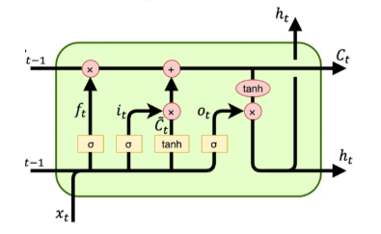
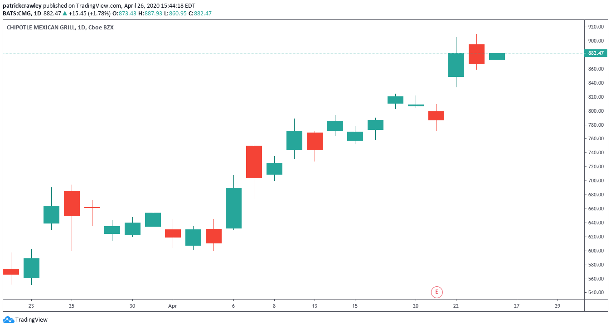
Как это работает
Архитектура модели
Новости по акциям
RoBERTa
LSTM
Цена акции
Дневные котировки

Slide 4
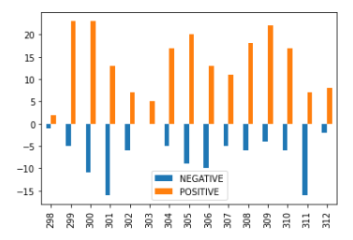
Как обрабатываются новости
1. Отбор новостей по упоминанию компании в заголовке
«2021 Tesla Model S Features New U-Shaped Steering Wheel, Infortainment, and MORE!. The steering wheel, has its own name, Yoke, and it would be one of the craziest thing in this model.»
2. Детекция тональности новости (RoBERTa)
POSITIVE (0.99)
3. Агрегация тональности по дням

Slide 5
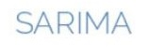

Результаты работы моделей
Плохие результаты
Модель | 5 дней | 20 дней
LSTM (универсальная) | 8.0 | 12.6
LSTM (по отд акциям) | 6.7 | 7.1
CNN + LSTM (по отд акциям) | 6.2 | 6.5
Метрика - RMSE
Notes:
Цены акций были нормализованы для возможности сравнения и агрегации.
Данные цифры – примерно соответствуют процентам изменения (но выше примерно в 1,5-2 раза).

Slide 6







Стек технологий

Slide 7
Что дальше
1. Прогнозирование резких скачков цен
2. Детекция паттернов движения цен (тех анализ)
3. Live прогнозирование
4. Добавить в параметры модели:
social media
цены и новости всего рынка и конкурентах

Slide 8
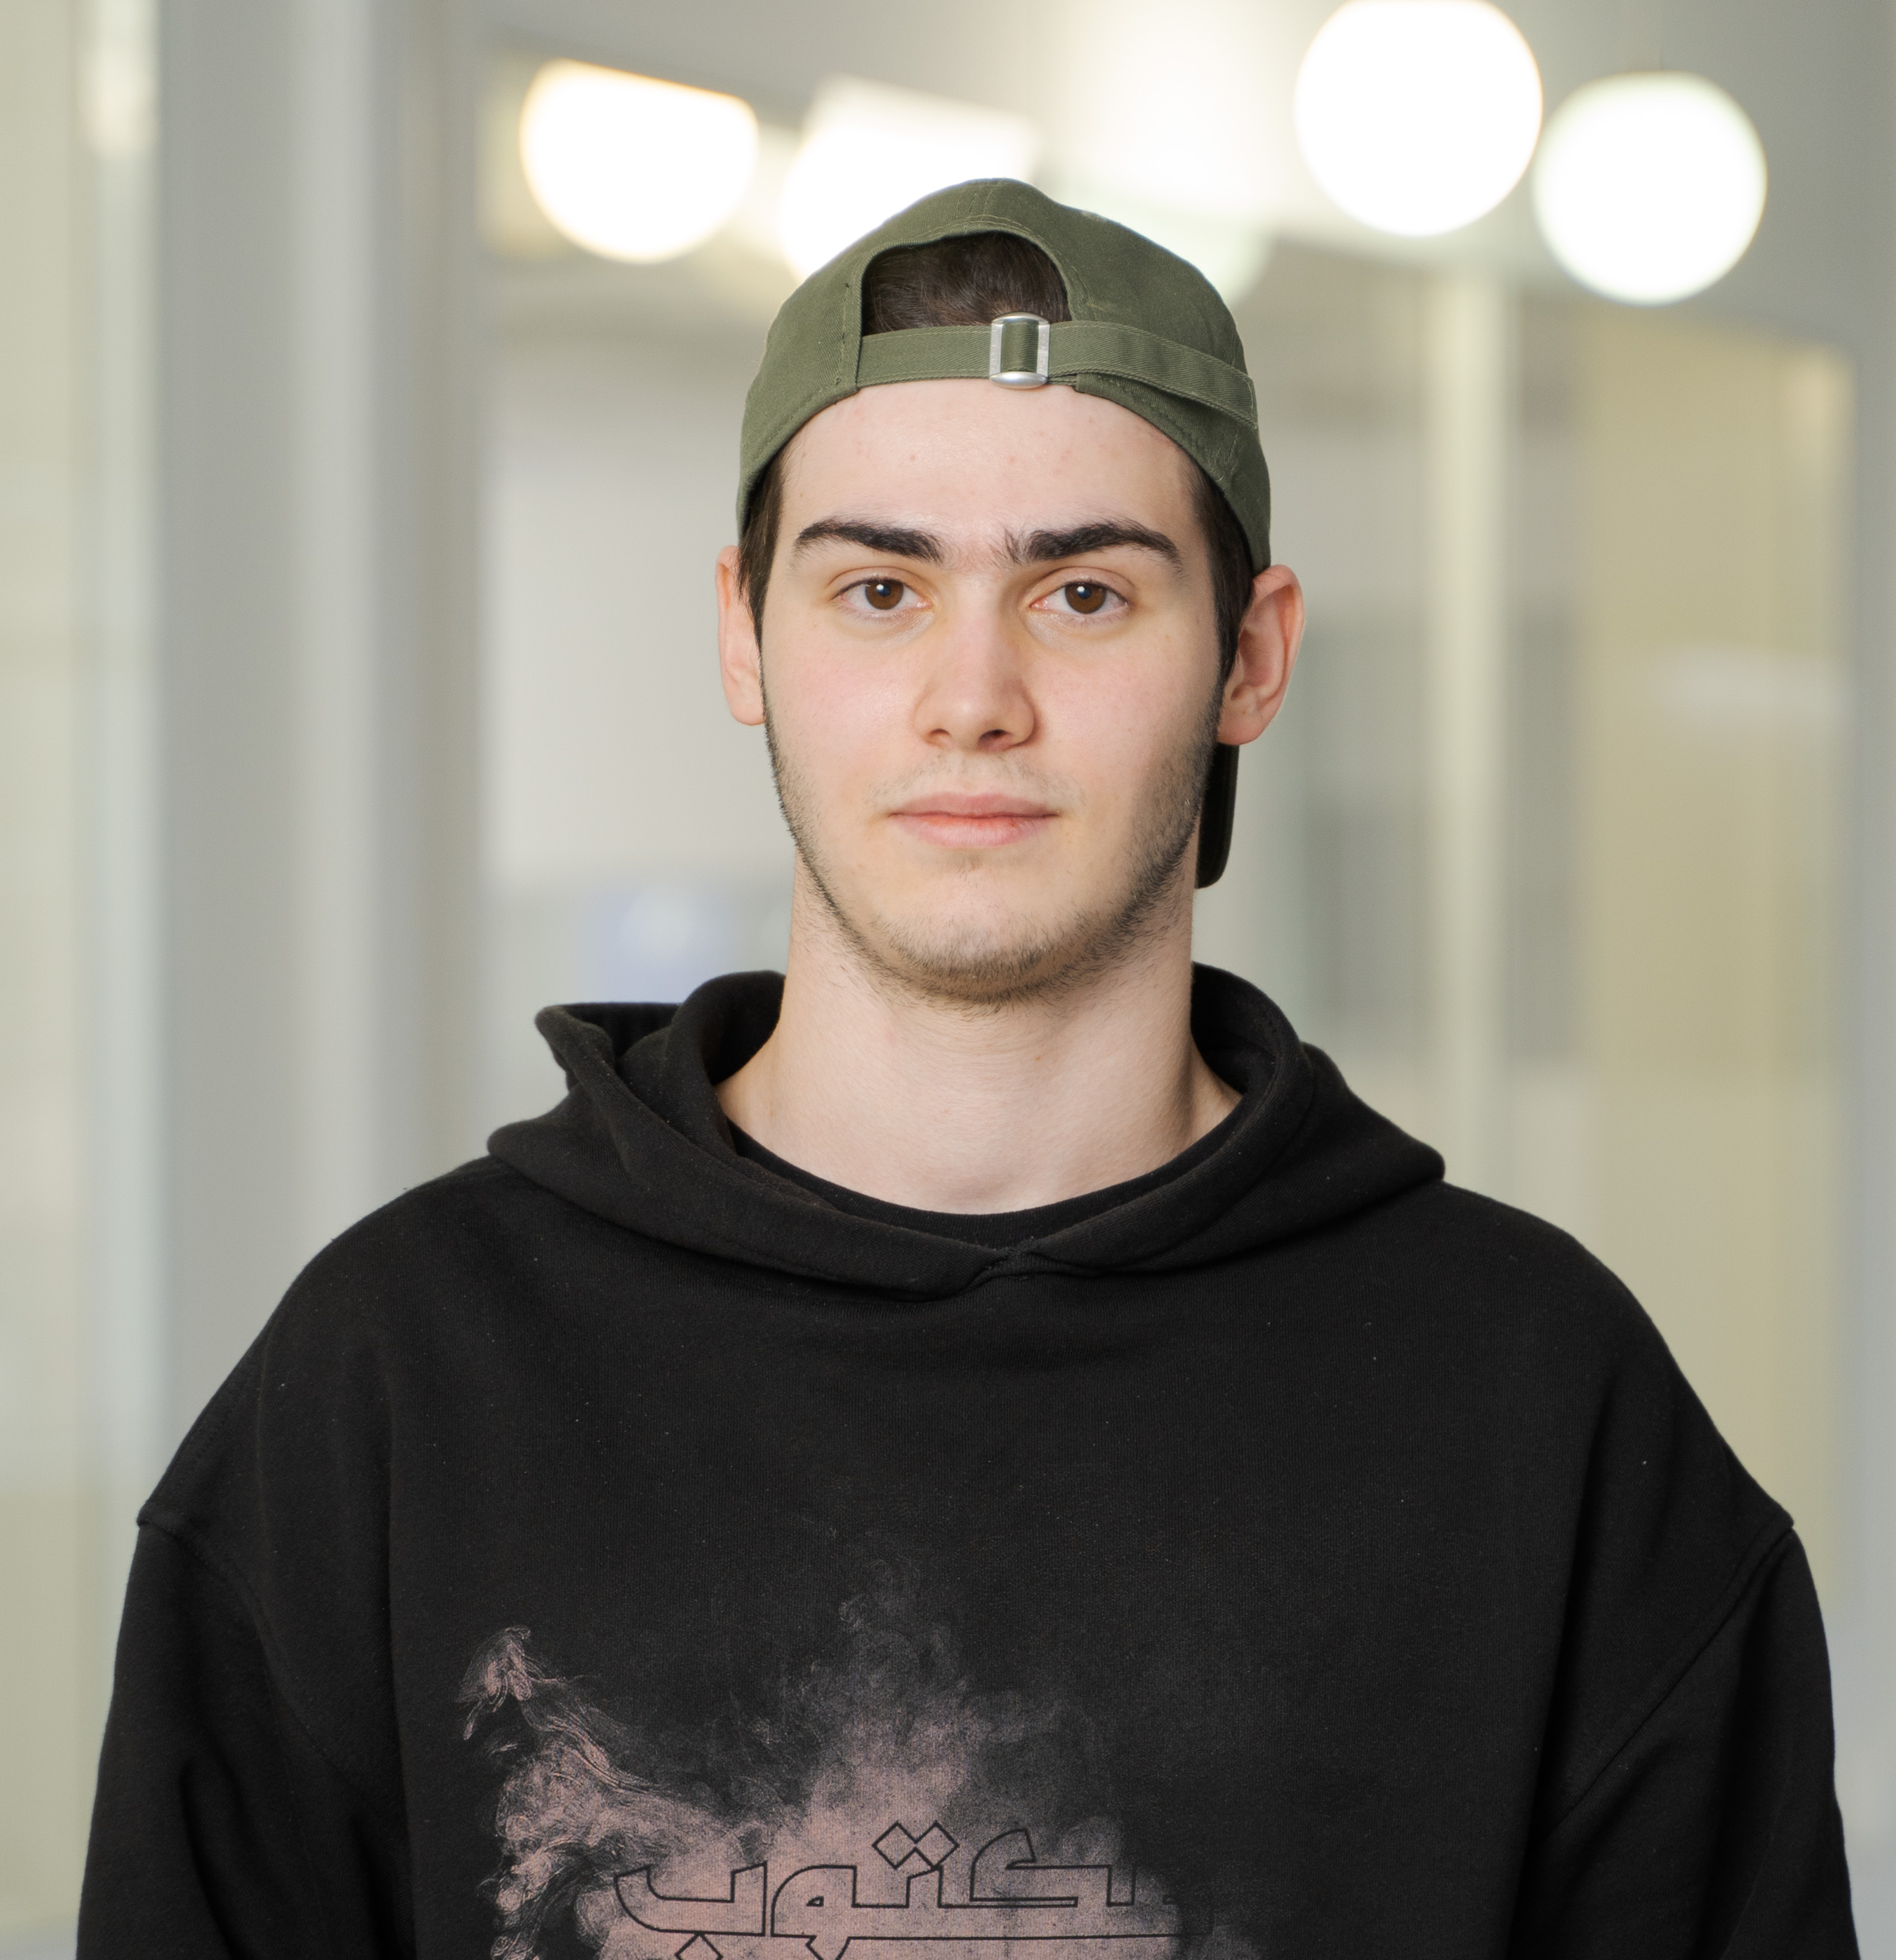

Команда
Алим
(tg: @AAA_1221)
Саша
(tg: @alex_badin)

